Slide 1
Prostorová analýza – Seminář 2 popisné statistiky, korelace
25. 4. 2018

Slide 2
Popis volební podpory
Kde?
Jak?

Slide 3
Kde se nachází území s vysokou a nízkou podporou kandidátů?
Mapa volební podpory
Kvantily
  V případě KV nebo PS je vhodné aby jedna z hranic intervalů byla 5%
Není nutné vyjmenovávat jednotlivé obce, ale spíše hledat zobecnění
  Region nebo typ sídla
    Kandidát získal vysokou podporu zejména v jižní části obvodu v obci Rakovník a okolí
    Kandidát získal vysokou podporu především ve větších obcích

Slide 4
Jakou podporu mají relevantní strany a hnutí ve vybraném kraji?
Vysoká/nízká, koncentrovaná/nekoncentrovaná, rovnoměrná/nerovnoměrná, stabilní/nestabilní
Tabulky s výsledky
  Výsledky je možné prezentovat obce, POU nebo ORP
Popisné statistiky
  Průměr, medián, směrodatná odchylka
  Vážení dat !!!
Nástroje k identifikaci prostorové autokorelace
  Bohužel v qgisu příliš komplikované

Slide 5
Vážení dat

Slide 6
Výpočet váhy
Možnost vážit populací obce (buďto počet obyvatel, nebo v našem případě lépe počet voličů)
  Zkresluje hodnoty standardní chyby
Vhodný způsob: podíl obce na voličích-obyvatelstvu obvodu
  suma sloupce voličů-obyvatelstva
  vydělení počtu voličů-obyvatel obce sumou za celý obvod
  Součet je 1
  Vynásobení počtem obcí v obvodu (např. 50 obcí)
  v excelu: vaha = a2/$a$51*50
  v spss: compute vaha = volici08/sum(volici)*50
  Počet případů ve vážené analýze odpovídá reálnému počtu obcí

Slide 7
Použití váhy
Data – weight cases (úplně dole)
Weight cases by – do pole Frequency variable vložte proměnnou vaha - Ok

Slide 8
Důsledky použit vah
Spočítané charakteristiky jsou blíže realitě
Situace ve městě s 10 000 obyvateli má pro výsledky stejný dopad jako situace v 10 obcích s 1000 obyvateli nebo ve 100 obcích se 100 obyvateli
Bez vah analýzy odráží spíše situaci malých obcích, kterých je sice mnoho, ale vzhledem k počtu voličů nemusí být pro podporu strany důležité

Slide 9
zpět k otázce:
Jakou podporu mají kandidáti v obvodu?

Slide 10
Proč?
Účelem deskriptivní statistiky je zjistit vlastnosti proměnné
  (Porozumět používaným datům)
Vlastnosti proměnné mají důsledek pro další analýzy
A pro interpretaci výsledků analýz
Zisk zjednodušené informace o volební podpoře kandidáta

Slide 11
Známe z loňska
Průměr – co říká?
  Jaké jsou limity toho, co říká?
  Čím můžeme informaci doplnit?
  Co můžeme požít jiného?

Slide 12
Známe z loňska
Průměr - Hledáme hodnotu, která nejlépe reprezentuje proměnnou
  Samotná střední hodnota poskytuje značně redukovanou (a zkreslenou, pokud jsou v datech odlehlé případy) představu o vlastnostech proměnné
  Vhodné srovnat s mediánem
Míra variability doplňuje informaci, jak dobře střední hodnota reprezentuje všechny případy
  Ukazuje, jak moc se mezi sebou liší hodnoty proměnné

Slide 13
Jak je volební podpora ne/koncentrovaná?
Variační koeficient
Giniho koeficient
Moranovo I
Lisa

Slide 14
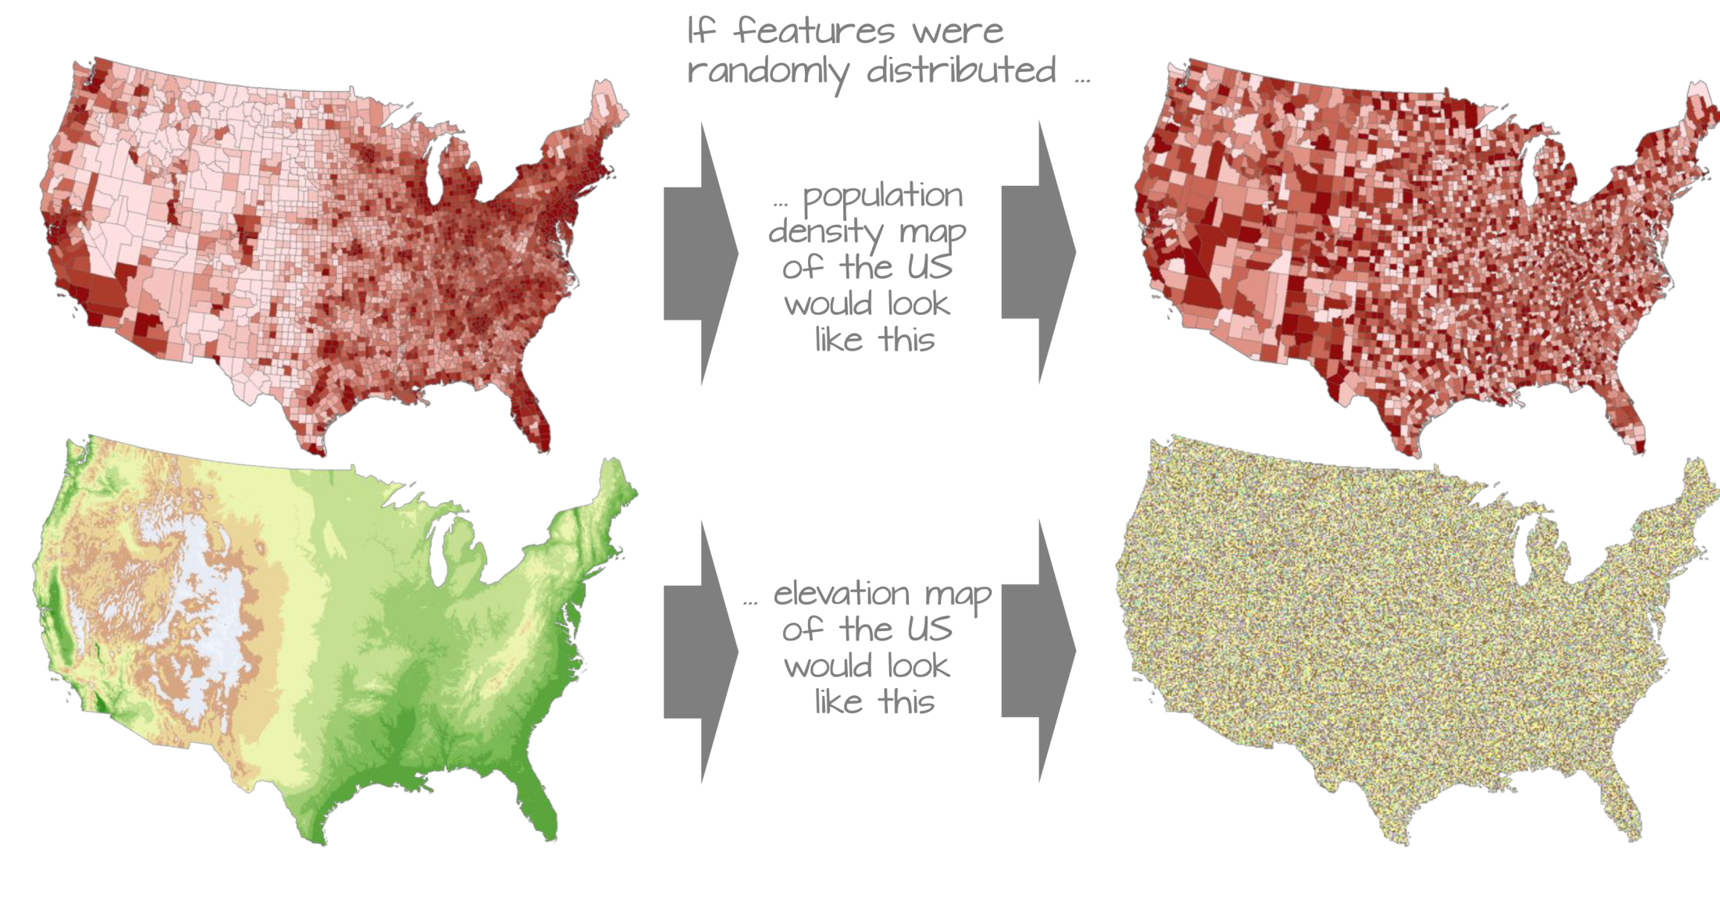

Slide 15
Variační koeficient
=směrodatná odchylka/průměr
V prostorové analýze využíván jako míra koncentrace
Neznamená ale míru územní koncentrace!!!
Nebere v potaz rozložení hodnot v prostoru
0 – velmi malé rozdíly v hodnotách proměnné
Nemá pevnou horní hranici
  Není vhodné interpretovat v procentech
  Vhodný referenční bod pro interpretaci jsou hodnoty var. Koef. ostatních kandidátů

Slide 16
Giniho koeficient
Rozdíl skutečného a ideálně rovnoměrného rozložení
Stále nebere v potaz uzemní koncentraci
  Ale lépe zohledňuje velikost obcí
Není obsažen v spss ani excelu
  Postup v manuálu v materiálech

Slide 17
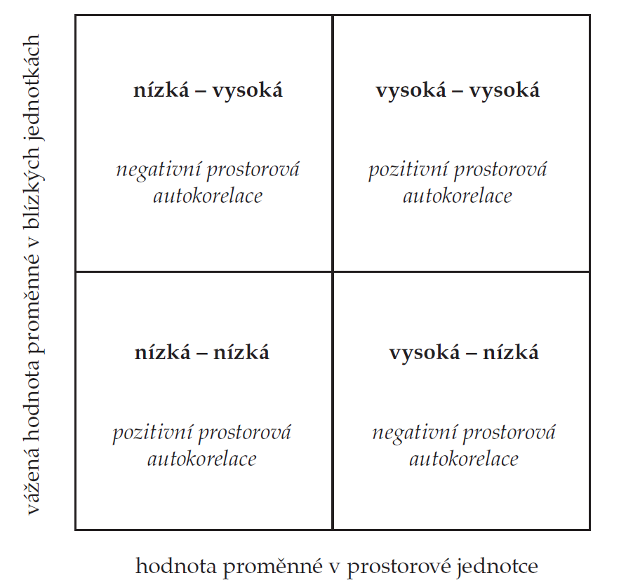
Prostorová autokorelace
Spurná 2008: 777

Slide 18
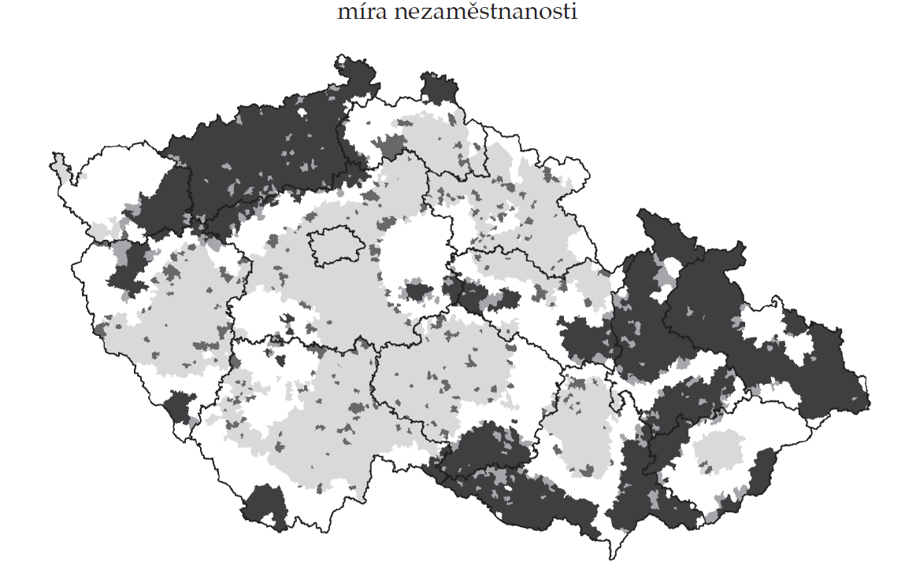
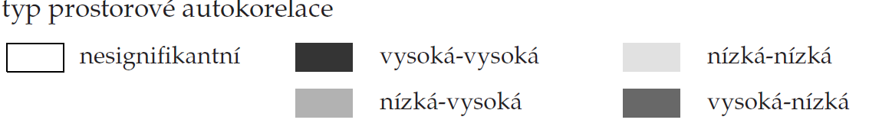

Slide 19
Popis vývoje volební podpory

Slide 20
Jak se liší volební podpora mezi poslaneckými a krajskými volbami?
Rozdíly v popisných statistikách
korelace
Mapa „volební úspěšnosti“ - hotovo

Slide 21
Popis vývoje volební podpory
Bazické a řetězové indexy
Korelační koeficient
Území stabilní volební podpory

Slide 22
Území volební podpory
Přehlednost, zohlednění populační velikosti
Nevhodné pro lokální strany (např. SMK na Slovensku)
Doplňující indikátory
  Míra úspěšnosti: kolikrát je podpora strany vyšší v (jádru) území volební podpory oproti zbytku území

Slide 23
Území stabilní volební podpory
Strany s koncentrovanou stabilní podporou X strany s nekoncentrovanou stabilní podporou
Výpočet procenta hlasů přítomných v ÚSVP v každých volbách

Slide 24
Bazické a řetězové indexy
Řetězový index
  Volby 2017/volby 2013; volby2013/volby2010 …
  Ukazuje postupný vývoj
Bazický index
  Volby 2017/volby2006, volby2013/volby2006 …
  Ukazuje změnu stav oproti stanovenému základu
  Index volební úspěšnosti
    =senát 2016/poslanecké volby 2013 * 100
  Index volební stability
    senát 2016/ senát 2010* 100

Slide 25
Korelační analýza
Co se dozvíme z výsledku korelační analýzy?
Proč může korelační analýza posloužit k analýze vývoje volební podpory?
Jaký typ souvislosti sleduje?
Co z korelační analýzy zjistíme o příčinách změny volební podpory?

Slide 26
Korelační analýza
Pokud se korelační koeficient blíží 1 pak se rozložení podpory nezměnilo
  Stále mohlo ale dojít k poklesu nebo nárůstu podpory
Je míra souvislosti stejná s výsledky v různých typech voleb?
  Pokud se výsledky kandidáta a strana velmi liší, možná je jeho podpora dána jinými faktory (např. sousedský efekt)

Slide 27
Úkol č. 3
Popis volební podpory
  Tabulka obsahující reálný zisk kandidátů v obvodu (v %), průměrný zisk v obcích (v %), průměrný vážený zisk v obcích (v %), medián volební podpory, směrodatnou odchylku, variační koeficient a giniho koeficient (pro 5 nejsilnějších kandidátů)
  Interpretace tabulky (to neznamená jen přepis dat z tabulky do textu)
Vývoj volební podpory
  Korelace mezi volebním ziskem kandidáta a ziskem strany v KV a PS a ziskem kandidáta v předchozích senátních volbách
  Pro 5 nejsilnějších kandidátů
  Interpretace
  V interpretacích se pokuste zohlednit to, co víte z map

Slide 28
 | Senat 1 | Senat 2 | PS 10 | PS 13 | KV 12 | KV 16
Senat 1 | 1
Senat 2 |  | 1
PS 10 |  |  | 1
PS 13 |  |  |  | 1
KV 12 |  |  |  |  | 1
KV 16 |  |  |  |  |  | 1
Sem vložte výsledky při využití vah
Sem vložte výsledky bez využití vah

